Slide 1


02 铺装 实木地板
《建筑装饰工程施工》
任务0201铺装实木地板

Slide 2
教学目标
Unit teaching goal
能 力 目 标
知识目 标
素质目 标
1.能够做铺装实木地板前的准备工作
2.能够熟练使用本单元所用装修工具；
4.能够依据《GB50327-2001住宅装饰装修工程施工规范》，完成实木地板铺装的各道工序；
1.掌握实木地板铺装的准备工作内容；
2.掌握实木地板的施工程序；
3.掌握实木地板铺装的质量控制要点
1.严格按规程使用装修工机具；
—培养安全意识；
2.严格执行实木地板铺装工艺，确保实木地板施工质量；
—培养责任意识、质量意识；
3.施工现场材料堆放整齐、工具摆放有序；
—注重维护公司企业形象；
2

Slide 3

二、施工准备与前期工作
1．材料准备和要求
（1）龙骨材料 龙骨材料通常采用50mm×（30～50）mm的松木、杉木等不易变形的树种，木龙骨、踢脚板背面均应进行防腐处理。龙骨必须顺直、干燥，含水率小于16%。
（2）毛板材料 铺贴毛板是为面板找平和过度，因此无须企口。可选用实木板、厚胶合板、大芯板或刨花板，板厚12～20mm。
3

Slide 4
（3）面板材料 采用普通实木地板面层材料 面板和踢脚板材料一般是工厂成品，应使用具有商品检验合格证的产品。按设计要求进行挑选，剔除有明显质量缺陷的不合格品。选择面板、踢脚板应平直，无断裂、翘曲，尺寸准确，板正面无明显疤痕、孔洞，板条之间质地、色差不宜过大，企口完好。板材的含水率应在8%～12% 之间。
3

Slide 5
（4）地面防潮防水剂 主要用于地面基础的防潮处理。常用的防水剂有再生橡胶—沥青防水涂料、JM—811防水涂料及其他高级防水涂料。
（5）粘结材料 木地板与地面直接粘结常用环氧树脂胶和石油沥青。木基面板与木地板粘贴常用8123胶、立时得胶等万能胶。
（6）油漆 有虫胶漆和聚氨酯清漆。虫胶漆用于打底，清漆用于罩面。高级地板常用进口水晶漆、聚酯漆罩面。
3

Slide 6
2．作业条件准备
（1）地板施工前应完成顶棚、墙面的各种湿作业工程且干燥程度在80%以上。
（2）对铺板前地面基层应作好防潮、防腐处理，而且在铺设前要使房间干燥，并须避免在气候潮湿的情况下施工。
（3）水暖管道、电器设备及其他室内固定设施应安装油漆完毕，并进行试水、试压检查，对电源、通讯、电视等管线进行必要的测试。
3

Slide 7
3．施工机具准备
电动圆锯、冲击钻、手电钻、磨光机、刨平机、锯、斧、锤、凿、螺丝刀、直角尺、量尺、墨斗、铅笔、撬杆及扒钉等
3

Slide 8

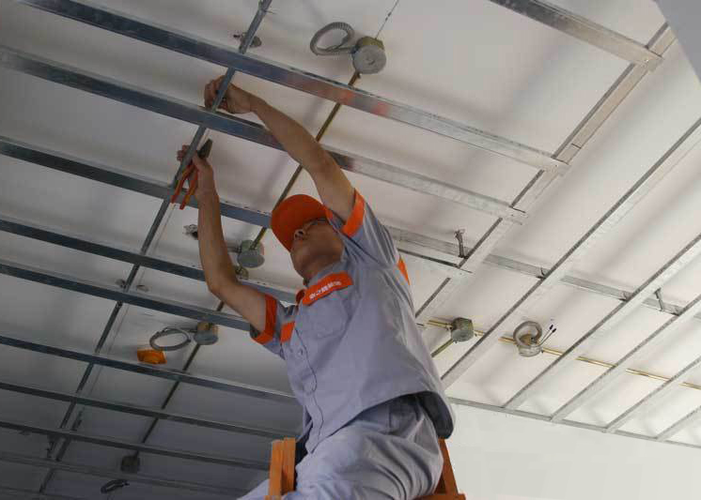
Thanks

